Slide 1


DEFNYDDIO MAP SYLFAEN
YN ASESIAD DI-ARHOLIAD
TGAU DAEARYDDIAETH
USING A BASE MAP IN THE
GCSE GEOGRAPHY NEA

Slide 2
Sut i gynnwys map sylfaen yn yr asesiad di-arholiad
How to incorporate a base map into the NEA
Os bydd cwestiwn yn yr asesiad di-arholiad yn gofyn am luniadu graff, mae'n hanfodol bod pob graff yn cael ei luniadu â llaw ar y tudalennau dynodedig yn y llyfryn ateb a ddarperir gan CBAC.
If a question in the NEA requires a graph to be drawn, it is essential that all graphs are hand drawn on the designated pages in the answer booklet provided by WJEC.

Slide 3

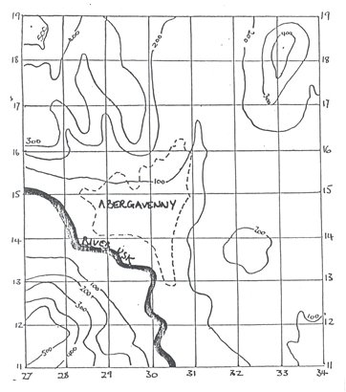
Gall ymgeiswyr ddewis cyflwyno data yn yr asesiad di-arholiad drwy ddefnyddio map sylfaen.
Candidates may choose to present data in the NEA using a base map.
Dylai disgyblion dorri map sylfaen bach a'i ludo ar un o'r tudalennau dynodedig yn y llyfryn ateb.
Pupils should cut out a small base map and stick it in the answer booklet on one of the designated pages.

Slide 4
Yna, gall ymgeiswyr luniadu eu graffiau ar y papur graff a ddarperir gan CBAC yn y llyfryn ateb.
Then, candidates can draw their graphs on the graph paper provided by WJEC in the answer booklet.
Mae hyn yn golygu bod yr arholwyr yn glir wedyn bod y gwaith wedi'i wneud yn ystod y 2½ awr o reolaeth uchel.
This means that examiners are then clear that the work has been done during the 2 ½ hours of high control.

Slide 5
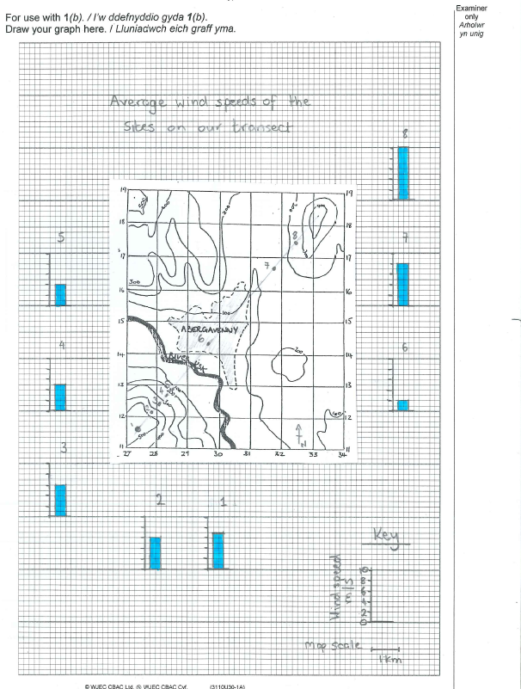
Gan fod y graffiau wedi'u lluniadu ar y dudalen ddynodedig yn Llyfryn Ateb CBAC, mae'n amlwg eu bod wedi'u cwblhau yn ystod yr asesiad di-arholiad ac nad ydynt yn rhan o'r deunyddiau portffolio ychwanegol y gellir eu cynnwys.
As the graphs have been drawn on the designated page in the WJEC Answer Booklet it is clear that this was completed during the NEA and is not part of the additional portfolio materials that may be included.

Slide 6
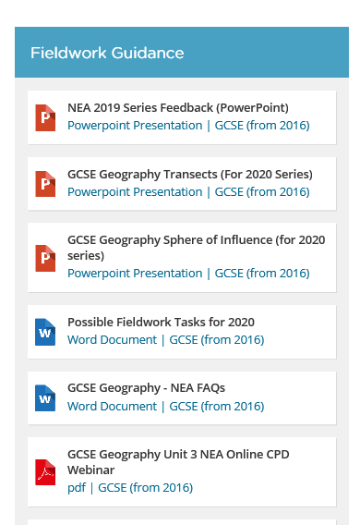
Mae mwy o ddeunyddiau cefnogi ar gael ar y wefan.
There are further support materials on the website.

Slide 7
Cwestiynau? | Any Questions?
Cysylltwch â’n Swyddogion Pwnc arbenigol a thîm cefnogaeth weinyddol eich pwnc os oes gennych unrhyw gwestiynau.
GCSEGeography@wjec.co.uk
@wjec_cbac
@cbac_wjec
cbac.co.uk
wjec.co.uk
Contact our specialist Subject Officers and administrative support team for your subject with any queries.

